Slide 1
炉物理パラメータ不確かさ評価のための 複数の模擬パラメータを活用した無次元化CV-S法
原子炉工学研究室 B4
鷹見 大地
Notes:
標記の題目で始めさせていただきます。よろしくお願いします。

Slide 2

背景
炉物理計算結果の不確かさの主な要因の1つに
「核データの不確かさ」が挙げられる。
→これに起因する不確かさの定量化が重要である。
不確かさの定量化の手法のうち、サンプリング法での不確かさの評価において、少ない標本数で高精度に行う必要がある。
→CV-S法により効率的な不確かさの評価が可能となる。
Notes:
まず、研究の背景について説明いたします。
炉物理計算の結果の不確かさの要因に、核データの不確かさが挙げられます。
ですので、これに起因する不確かさを定量化することが重要であると考えられています。
この内、サンプリング法を用いた不確かさの評価を行う際には、より少ない標本数で高精度に推定を行う必要があります。
そして、これを実現する手法の一つとして、私はCV法を用いた評価を研究しました。

Slide 3
CV法およびCV-S法
CV法
評価したい対象パラメータに対し、相関があり、統計量が既知
である類似パラメータを考え、それらの差分に着目することで、
少ない標本数で効率的に不確かさを推定する方法[1]。
CV-S法
類似パラメータが入力に対して線形に振る舞うと仮定する手法[2]。
[1] Dirk P Kroese, Thomas Taimre, and Zdravko I Botev. “Handbook of monte carlo methods.” John Wiley & Sons, 2013.
[2] Shunsuke Nihira and Go Chiba. “Combination of sensitivity-based and random sampling- based methodologies for
efficient uncertainty quantification calculations with control variates method.” Journal of nuclear science and technology,
Vol. 56, No. 11, pp. 971–980 (2019)
Notes:
CV法およびCV-S法について説明します。
CV法は、評価したい対象パラメータに対し、相関があり、統計量が既知である類似パラメータを考え、それらの差分に着目することで、少ない標本数で効率的に不確かさを推定する手法です。
これに対してCV-S法は、類似パラメータを対象パラメータの一次近似と仮定する手法となります。

Slide 4
背景
CV-S法について、既往研究から
データの無次元化
複数の類似パラメータの組み合わせ
の2点がそれぞれ有効であることが示されている[3][4]。
→これらの組み合わせが有効であるかを検討する。
[3]鈴木優 「高効率サンプリング手法 cv-s 法の無次元化による性能向上」 2022. 2021年度北海道大学卒業論文
[4]木田拓実 「燃料集合体体系での CV-S法による炉物理パラメータの不確かさ評価」北海道大学, 2022. 2021年度
北海道大学修士論文
Notes:
CV-S法について、本研究室での先行研究から、データの無次元化と複数の類似パラメータの組み合わせの2点がそれぞれ有効であることは明らかとなっています。
なので、本研究ではこれら二つを組み合わせた場合に、それが有効な手法であるかどうかを検討しました。

Slide 5
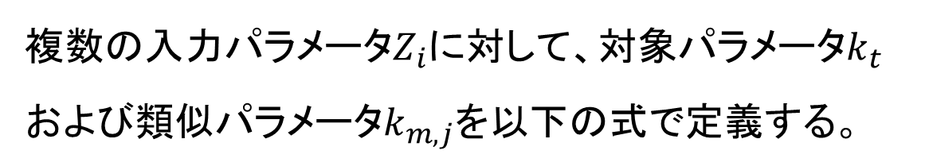
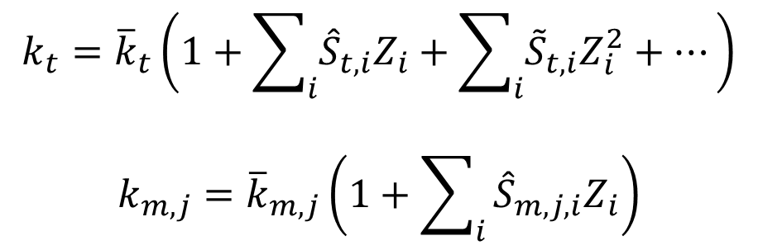
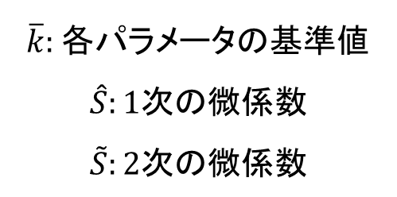
複数パラメータを用いた無次元化CV-S法
複数の入力パラメータ$Z_{i}$に対して、対象パラメータ$k_{t}$および類似パラメータ$k_{m,j}$を以下の式で定義する。
$$k_{t}={\overline{k}}_{t}\left(1+\sum_{i}{{\hat{S}}_{t,i}Z_{i}}+\sum_{i}{{\tilde{S}}_{t,i}Z_{i}^{2}}+⋯\right)$$
$$k_{m,j}={\overline{k}}_{m,j}\left(1+\sum_{i}{{\hat{S}}_{m,j,i}Z_{i}}\right)$$
$\overline{k}:$ 各パラメータの基準値
$$\hat{S}:1次の微係数$$
$$\tilde{S}:2次の微係数$$
Notes:
複数の類似パラメータを用いた場合の無次元化CV-S法について、検討に用いた手法を説明します。
今回の検討においては、複数の入力パラメータに対して、対象パラメータと類似パラメータを以下の式で設定しました。
実際の問題では対象のパラメータはこのような式で表すことはできないのですが、検討においてはこのようにしています。
また、類似パラメータは複数存在するため、jがついています。こちらは入力に対して線形に振る舞うパラメータとしています。

Slide 6
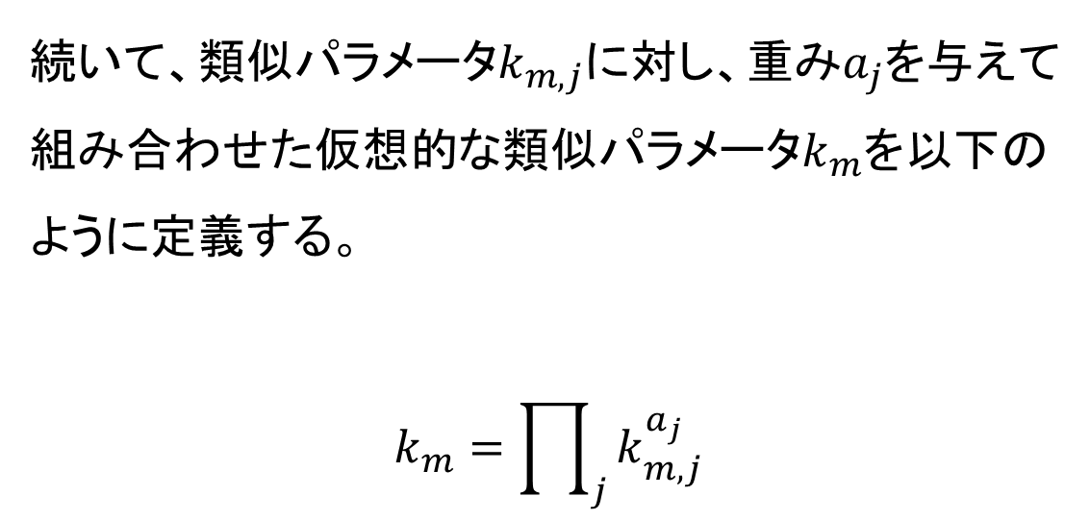
複数パラメータを用いた無次元化CV-S法
続いて、類似パラメータ$k_{m,j}$に対し、重み$a_{j}$を与えて組み合わせた仮想的な類似パラメータ$k_{m}$を以下のように定義する。
$$k_{m}=\prod_{j}{k_{m,j}^{a_{j}}}$$
Notes:
続いて、先ほどの類似パラメータを組み合わせて仮想的な類似パラメータを作成します。この際、仮想的なパラメータはパラメータごとに重みajを与えて、下の式で定義します。

Slide 7
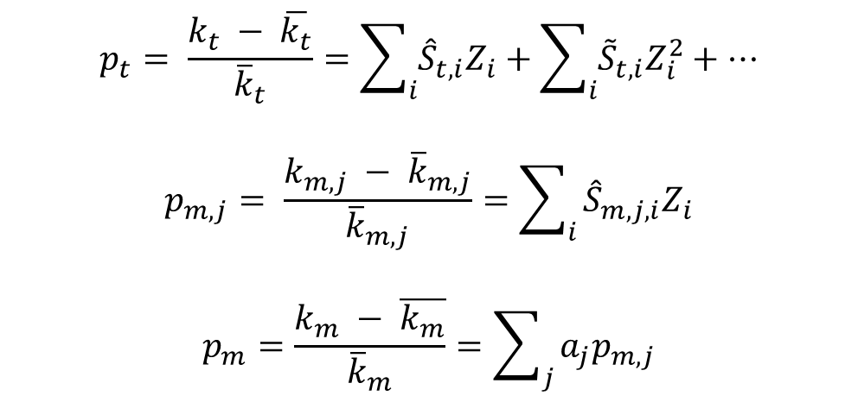
複数パラメータを用いた無次元化CV-S法
これらのパラメータに対して、以下のように無次元化を施す。
$$p_{t}= \frac{k_{t} − \overline{k_{t}}}{{\overline{k}}_{t}}=\sum_{i}{{\hat{S}}_{t,i}Z_{i}}+\sum_{i}{{\tilde{S}}_{t,i}Z_{i}^{2}}+⋯$$
$$p_{m,j}= \frac{k_{m,j} − {\overline{k}}_{m,j}}{{\overline{k}}_{m,j}}=\sum_{i}{{\hat{S}}_{m,j,i}Z_{i}}$$
$$p_{m}=\frac{k_{m} − \overline{k_{m}}}{{\overline{k}}_{m}}=\sum_{j}{a_{j}p_{m,j}}$$
このパラメータを用いてCV法により不確かさを推定する。
Notes:
最後に、これらのパラメータについて、無次元化を施します。無次元化とは、パラメータをそれぞれの基準値からの変化量として改めてあらわしたものになります。
これらを用いてCV法により不確かさを推定します。

Slide 8
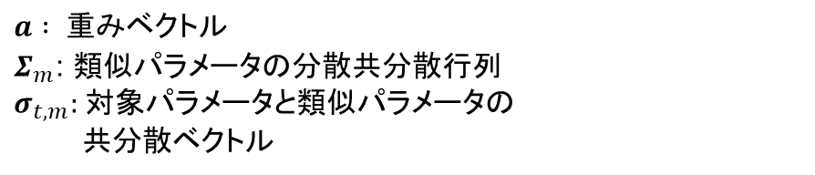
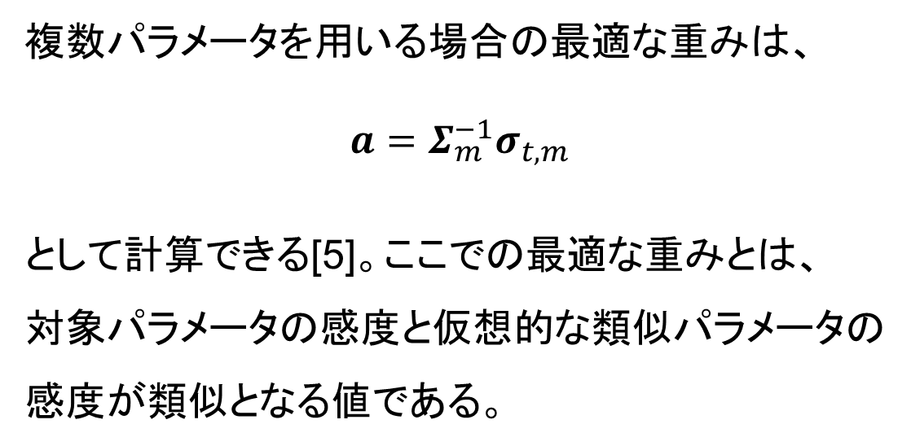
重みの導出
複数パラメータを用いる場合の最適な重みは、
$$a=Σ_{m}^{−1}σ_{t,m}$$
として計算できる[5]。ここでの最適な重みとは、
対象パラメータの感度と仮想的な類似パラメータの
感度が類似となる値である。
$$a : 重みベクトル$$
$Σ_{m}^{}$: 類似パラメータの分散共分散行列
$σ_{t,m}:$対象パラメータと類似パラメータの
共分散ベクトル
このとき、分散共分散行列の値をサンプルから求めた推定値にすることで、重みを高精度に推定できる。
[5] Teruhiko Kugo, Takamasa Mori, and Toshikazu Takeda. “Theoretical study on new bias factor methods to effectively use critical experiments for improvement of prediction accuracy of neutronic characteristics.” Journal of nuclear science and technology, Vol. 44, No. 12, pp. 1509–1517, 2007.
Notes:
重みについてですが、こちらの式から最適な重みを計算をすることが可能となっています。
最適な重みとは、対象のパラメータの感度と仮想的なパラメータの感度が等しくなる重みを指します。こちらは少し分かりずらいため、後ほど例を上げさせていただきます。
この計算において、分散共分散行列に用いる値を既知の値ではなくサンプルから求めた推定値にすることで、互いのばらつきを打ち消し合い、高精度な値を得ることができます。

Slide 9
重みの例
Notes:
最適な重みの例をこちらに示します。
まずこの表では、対象パラメータの感度がどちらも3、類似パラメータ１のS1が１、S2は２、類似パラメータ２ではS1が２、S2が１となっています。
この時に、類似パラメータを足し合わせて対象パラメータの感度を再現しようとします。

Slide 10
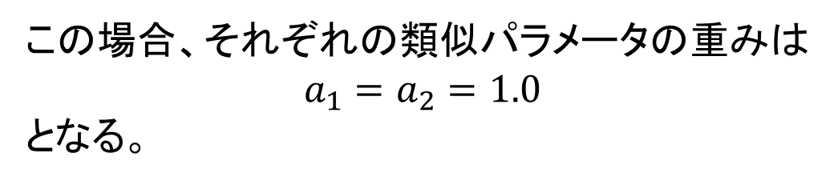
重みの例
この場合、それぞれの類似パラメータの重みは
$$a_{1}=a_{2}=1.0$$
となる。
Notes:
すると、このようにどちらの感度にも1をかけて足し合わせることで再現できます。
よって、最適な重みは両者1となります。

Slide 11
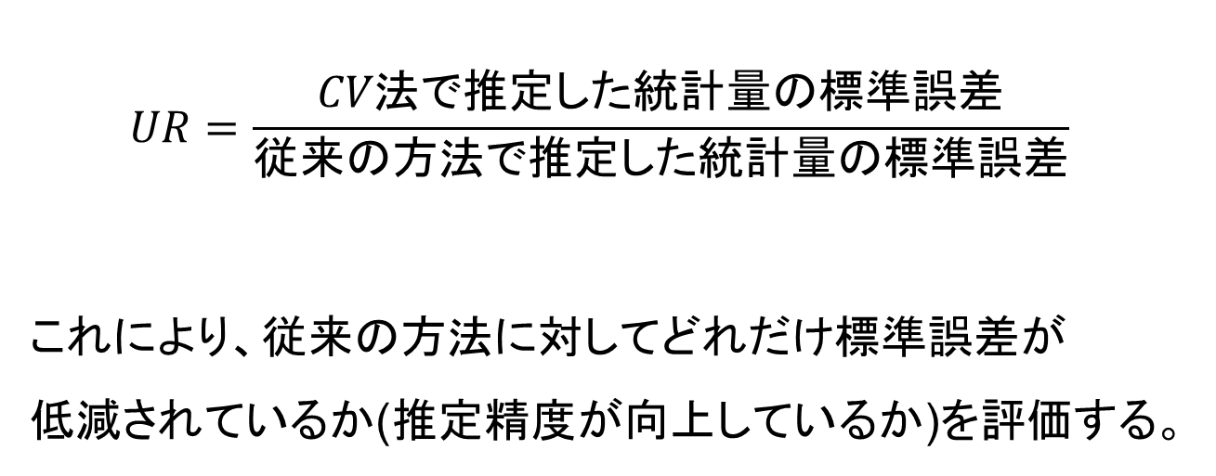
評価指標: Uncertainty Reduction (UR)
$$UR=\frac{CV法で推定した統計量の標準誤差}{従来の方法で推定した統計量の標準誤差}$$
これにより、従来の方法に対してどれだけ標準誤差が
低減されているか(推定精度が向上しているか)を評価する。
Notes:
最後に、評価指標URについてお話しします。
URは従来の方法で得られた標準誤差とCV法によって得られた標準誤差の比となっています。
これを用いて、従来の方法に対してどれだけ誤差が低減されたかを評価しています。

Slide 12
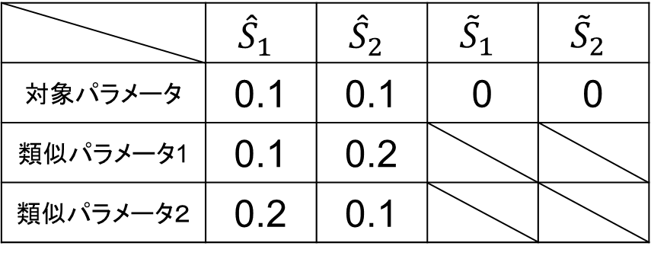
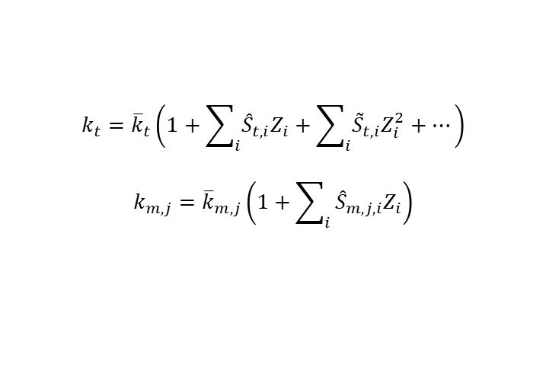
手法の検討
以下の表に示す設定で、単一のパラメータを用いた場合とそれらを組み合わせた場合の標準偏差について比較した。
 | $${\hat{S}}_{1}$$ | $${\hat{S}}_{2}$$ | $${\tilde{S}}_{1}$$ | $${\tilde{S}}_{2}$$
対象パラメータ | 0.1 | 0.1 | 0 | 0
類似パラメータ1 | 0.1 | 0.2
類似パラメータ２ | 0.2 | 0.1
$$k_{t}={\overline{k}}_{t}\left(1+\sum_{i}{{\hat{S}}_{t,i}Z_{i}}+\sum_{i}{{\tilde{S}}_{t,i}Z_{i}^{2}}+⋯\right)$$
$$k_{m,j}={\overline{k}}_{m,j}\left(1+\sum_{i}{{\hat{S}}_{m,j,i}Z_{i}}\right)$$
なお、以降の検討では全て無次元化されたパラメータを
用いている。
Notes:
今回の検討するにあたって、以下の設定を用いて、単一のパラメータと組み合わせた仮想的なパラメータの標準偏差について比較しました。
なお、今回は無次元化をしていないパラメータを用いた場合との比較は行なっておらず、全て無次元化されたパラメータを用いての比較となっています。
今回のこの設定を用いた場合、重みの厳密解はどちらも3分の１となります。

Slide 13
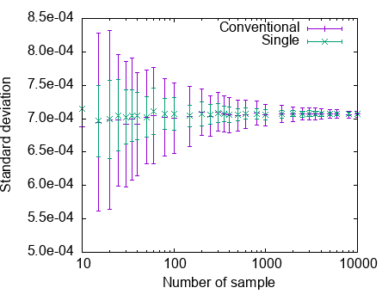
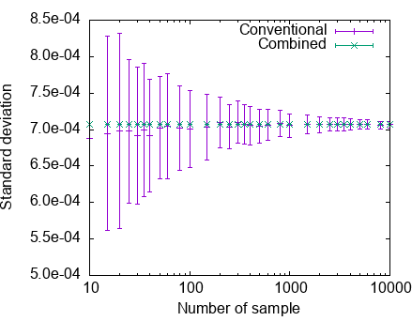
結果
2つのパラメータを組み合わせることで、
推定の不確かさ(標準誤差)はほぼ０となる。
Notes:
まずこの図では、サンプル数ごとの標準偏差とその不確かさを表しています。
左の図では単一のパラメータのみを用いていて、右の図では二つのパラメータを組み合わせています。
このように、単一の場合であっても不確かさの低減はなされています。そして、組み合わせて用いることで不確かさをほぼ０にすることができています。

Slide 14

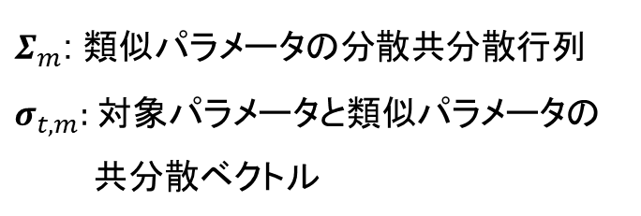
続いて、先ほどの設定で重みを
標本から推定された値
既知の値
を用いて計算したものを比較した。
$Σ_{m}^{}$: 類似パラメータの分散共分散行列
$σ_{t,m}:$対象パラメータと類似パラメータの
共分散ベクトル
$$a=Σ_{m}^{−1}σ_{t,m}$$
Notes:
続いて、設定はそのまま、重みの計算に用いる値を変更してその結果を比較しました。

Slide 15
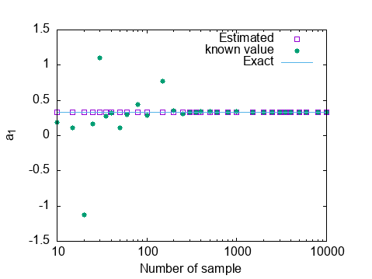
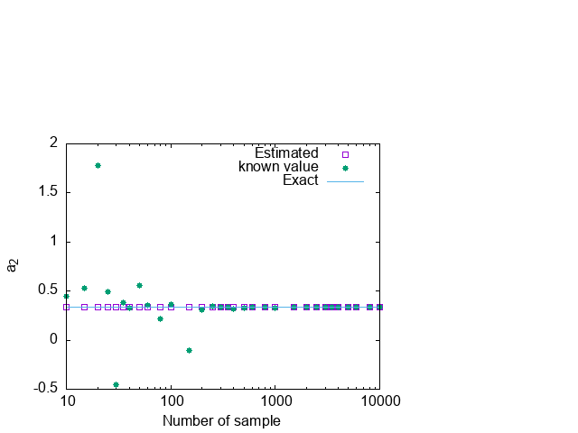
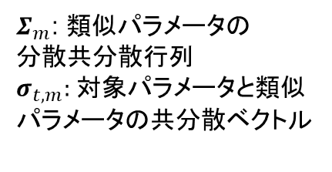

結果
$$a=Σ_{m}^{−1}σ_{t,m}$$
$Σ_{m}^{}$: 類似パラメータの
分散共分散行列
$σ_{t,m}:$対象パラメータと類似 パラメータの共分散ベクトル
標本からの推定値を用いることで、標本数に関わらず重みは厳密解相当の値を求めることができる。
Notes:
こちらが結果となります。
既知の値を用いた場合では、標本数が少ない場合に重みにばらつきが生じています。
一方で、標本から求めた推定値を用いた場合では、標本数に関わらず厳密解相当の値を得ることができています。

Slide 16
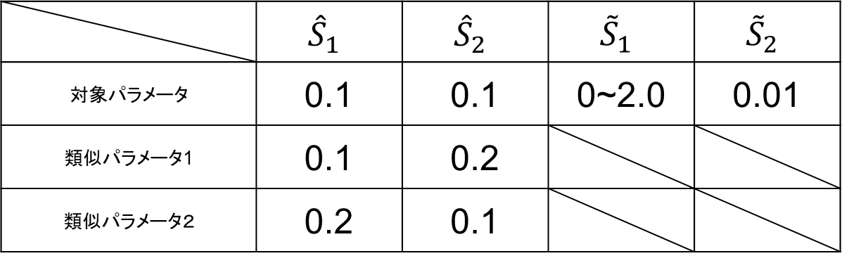
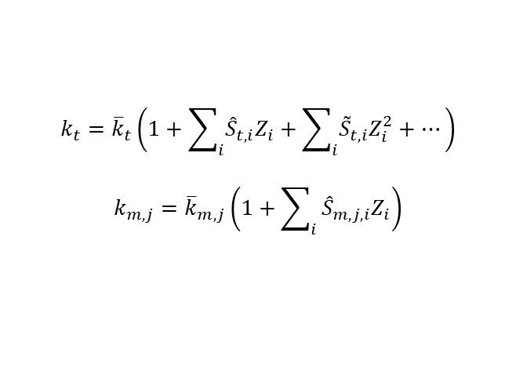
次に以下の設定値を用いて
2次の項がURに与える影響を観察した。
 | $${\hat{S}}_{1}$$ | $${\hat{S}}_{2}$$ | $${\tilde{S}}_{1}$$ | $${\tilde{S}}_{2}$$
対象パラメータ | 0.1 | 0.1 | 0~2.0 | 0.01
類似パラメータ1 | 0.1 | 0.2
類似パラメータ２ | 0.2 | 0.1
$$k_{t}={\overline{k}}_{t}\left(1+\sum_{i}{{\hat{S}}_{t,i}Z_{i}}+\sum_{i}{{\tilde{S}}_{t,i}Z_{i}^{2}}+⋯\right)$$
$$k_{m,j}={\overline{k}}_{m,j}\left(1+\sum_{i}{{\hat{S}}_{m,j,i}Z_{i}}\right)$$
Notes:
つづいて、以下の設定で、二次の項がおおきくなっていったときにURがどのようにへんかするかをけんしょうしました。

Slide 17
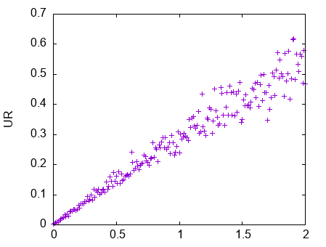

結果
$${\tilde{S}}_{t,1}$$
2次の項を大きくすると、相関が小さくなるためURは大きくなる。
Notes:
結果はこのようになります。
このように、類似パラメータには存在しない2次の項の影響が大きくなるにつれて、パラメータの相関が小さくなり、結果としてURが大きくなる様子が観察できます。

Slide 18
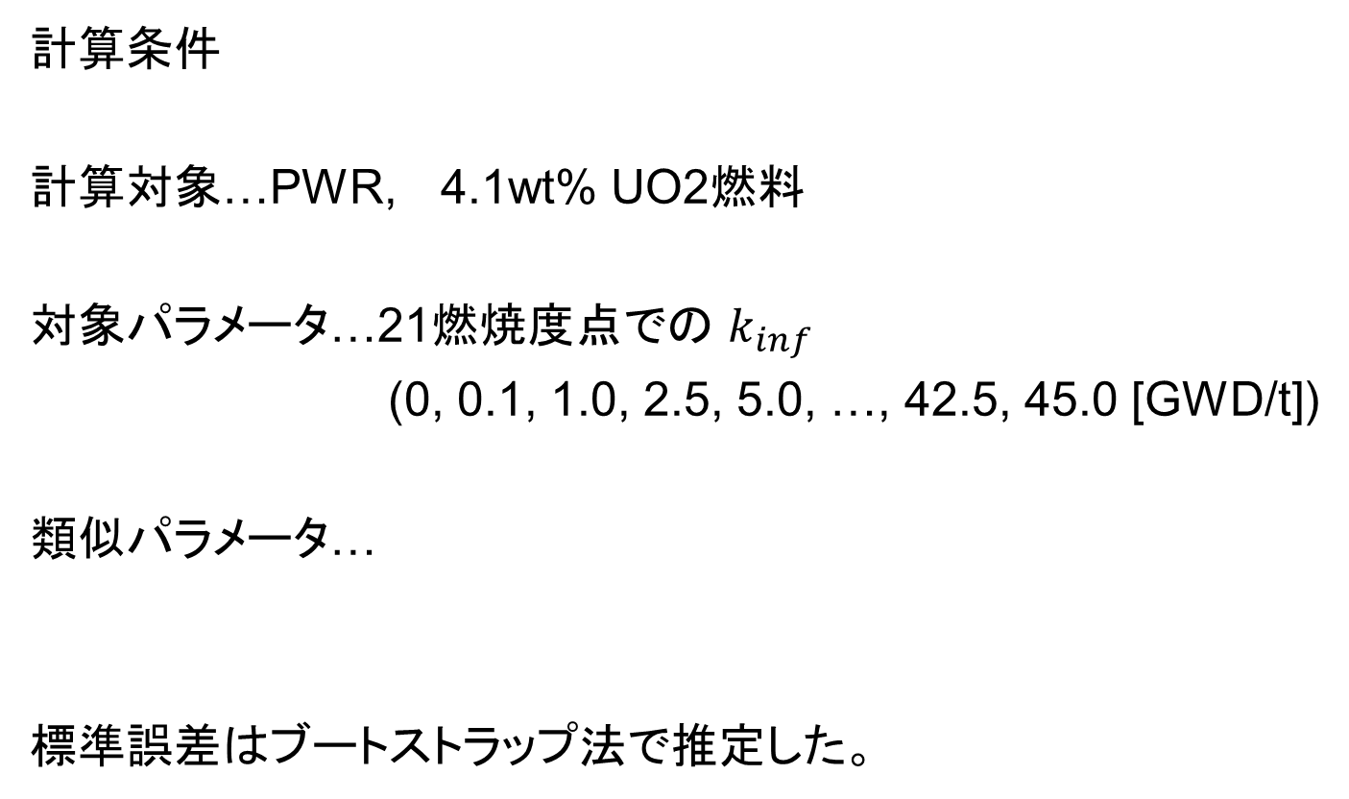
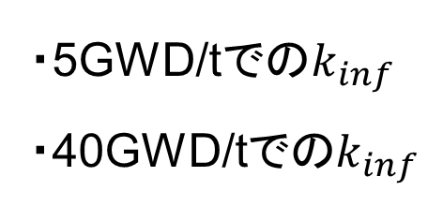
燃料ピンセル体系への適用
計算条件
計算対象…PWR, 4.1wt% UO2燃料
対象パラメータ…21燃焼度点での $k_{inf}$
(0, 0.1, 1.0, 2.5, 5.0, …, 42.5, 45.0 [GWD/t])
類似パラメータ…
標準誤差はブートストラップ法で推定した。
・5GWD/tでの$k_{inf}$
・40GWD/tでの$k_{inf}$
Notes:
続いて、この計算を実際の問題に適用しました。
計算対象はスライドに示している通りになります。
対象パラメータは21燃焼度点でのkinf、類似パラメータとしてはこのうちの二つの燃焼度でのkinfを用いました。

Slide 19
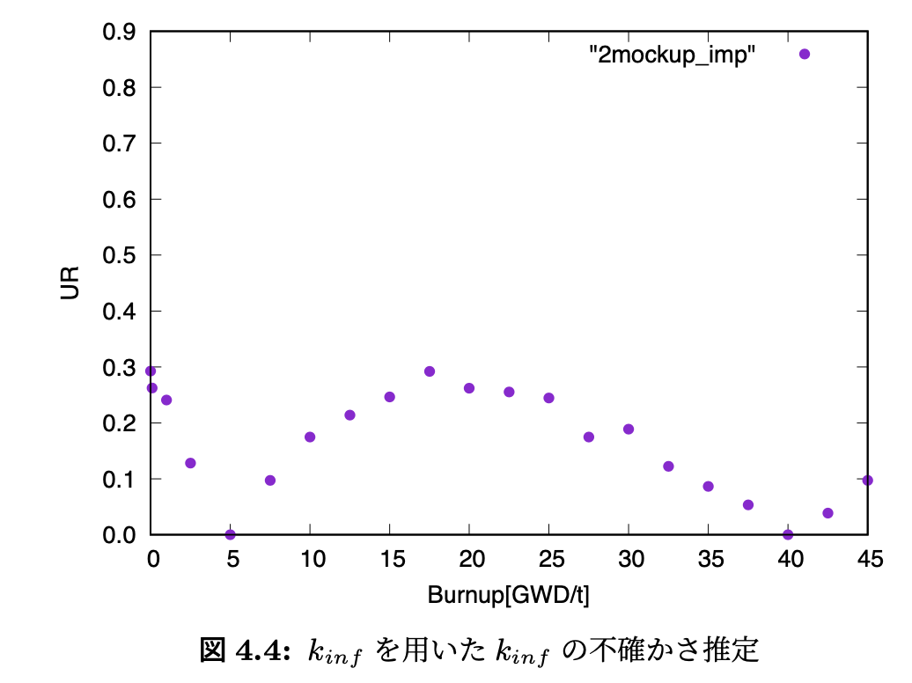
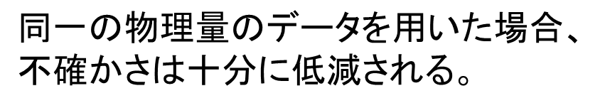
結果
$$同一の物理量のデータを用いた場合、$$
$$不確かさは十分に低減される。$$
Notes:
結果はこのようになりました。
同一の物理量のデータを用いた場合は、全体を通して、不確かさの低減がうまく行われている様子が確認できます。

Slide 20
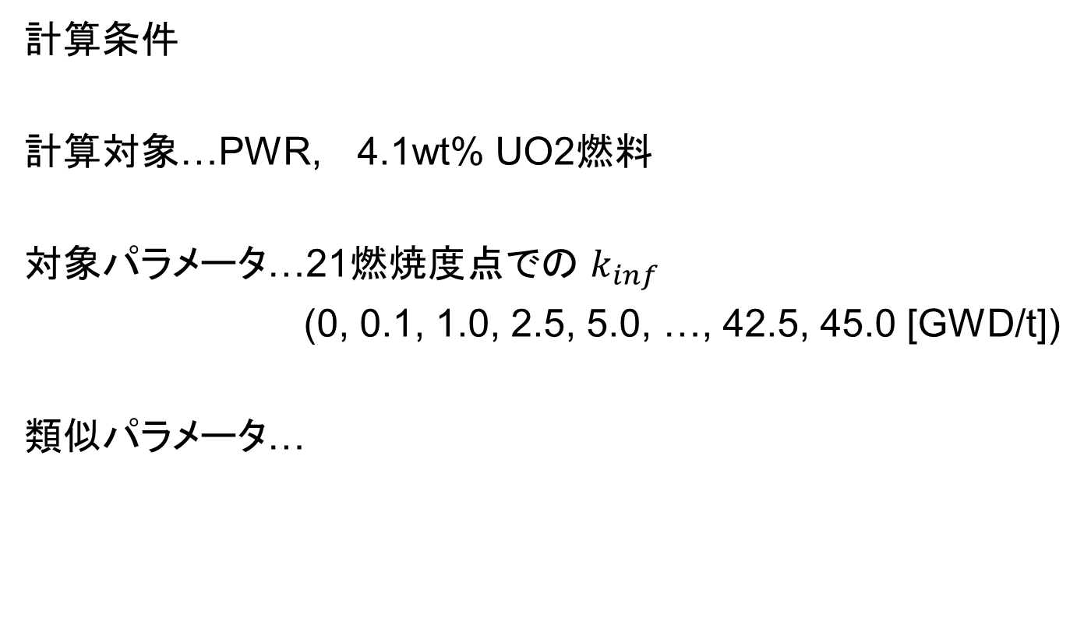
計算条件
計算対象…PWR, 4.1wt% UO2燃料
対象パラメータ…21燃焼度点での $k_{inf}$
(0, 0.1, 1.0, 2.5, 5.0, …, 42.5, 45.0 [GWD/t])
類似パラメータ…
・5GWD/tのPu-239の核種数密度
・40GWD/tのPu-242の核種数密度
Notes:
最後に、同様の対象に対して、kinfとは異なる物理量である核種数密度を用いた場合に、誤差の低減が行えるかどうかを検証しました。

Slide 21
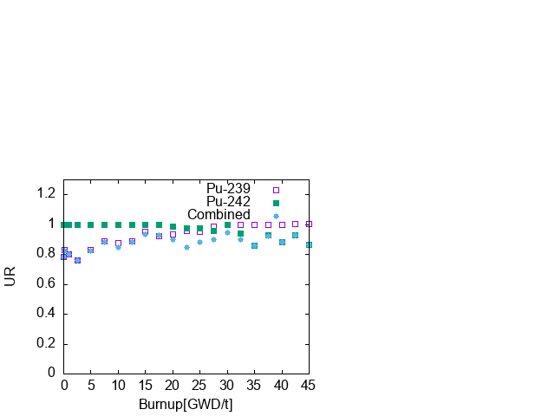
結果
パラメータを組み合わせた場合、全体を通して誤差の低減が行われている。
数値としては十分な結果を得られていない。
Notes:
こちらが計算結果となります。
見ていただいたとおり、組み合わせた場合でも標準偏差のURが最高で0.8程度と、誤差の低減が十分に行われていないことがわかります。
こちらの結果の原因を次のスライドで示します。

Slide 22
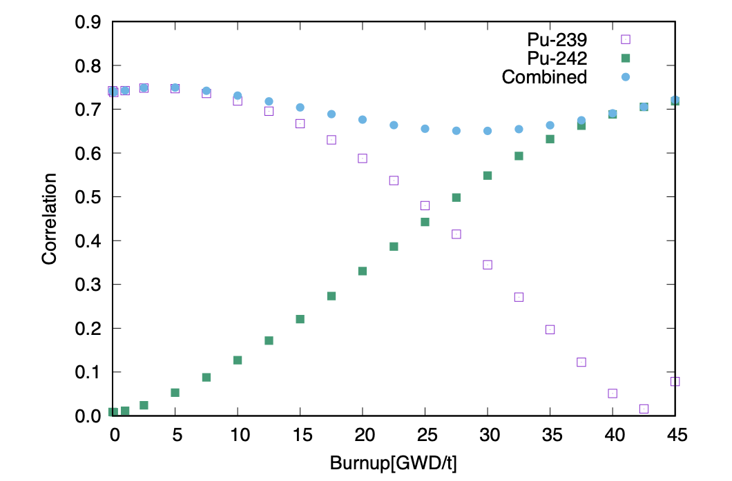
結果
対象パラメータに対する相関が十分でないため、不確かさの低減が十分に行われない。
Notes:
こちらは2つの模擬パラメータを組み合わせたものと、対象パラメータとの相関になります。
このように、相関が大きいところでも0.8未満となっていることがわかります。
こちら、先行研究より、相関が最低0.8以上ないと十分な誤差の低減ができないことがわかっています。依って、今回のパラメータが2つの場合ではこの程度の結果となりました。

Slide 23
まとめ
複数パラメータを用いた無次元化CV-S法は有効な手法である。
実際の問題に適用した場合、使用するサンプルが
同じ物理量なら、高精度で推定することが可能である。
異なる物理量を用いた場合では、効率的に推定することは
できなかった。
Notes:
まとめに入ります。
まず、複数パラメータを用いた無次元化CV-S法が、有効な手法であることが簡易問題にいよる検討から明らかとなりました。
これを実際の問題に適用したところ、使用するデータが同じ物理量であれば、高精度な推定が可能でした。
しかし、異なる物理量を用いた場合だと、相関が十分でなかったため効率的に推定をすることはできませんでした。
以上で発表を終わります。ご清聴ありがとうございました。

